Slide 1


Tuto Neo
Réserver un hôtel
Guide d’utilisation Neo

Slide 2
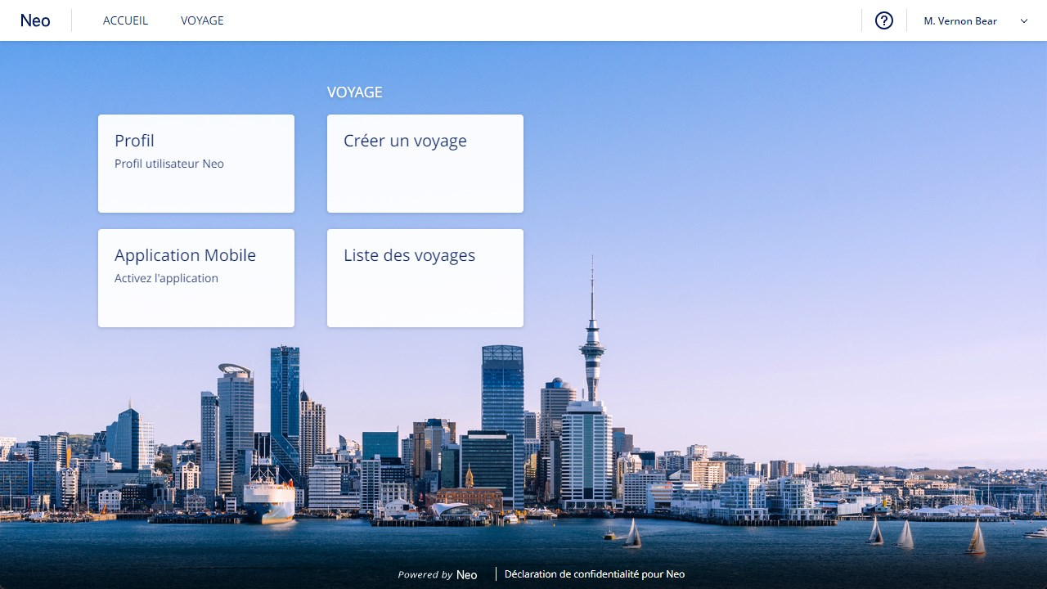
Sélectionnez «Créer un voyage»

Slide 3
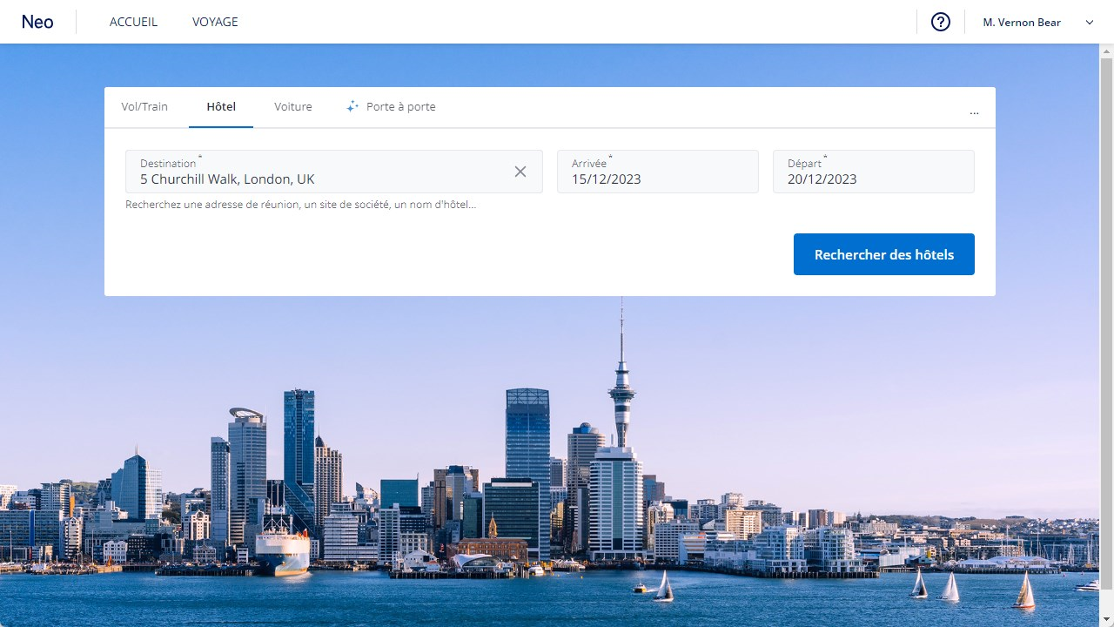
Sélectionnez « Hôtel » en haut de l’écran de recherche.

Slide 4
Renseignez l’adresse de votre destination.

Slide 5
Choisissez vos dates d’arrivée et de départ à partir du calendrier.

Slide 6
Sélectionnez
« Rechercher des hôtels ».

Slide 7
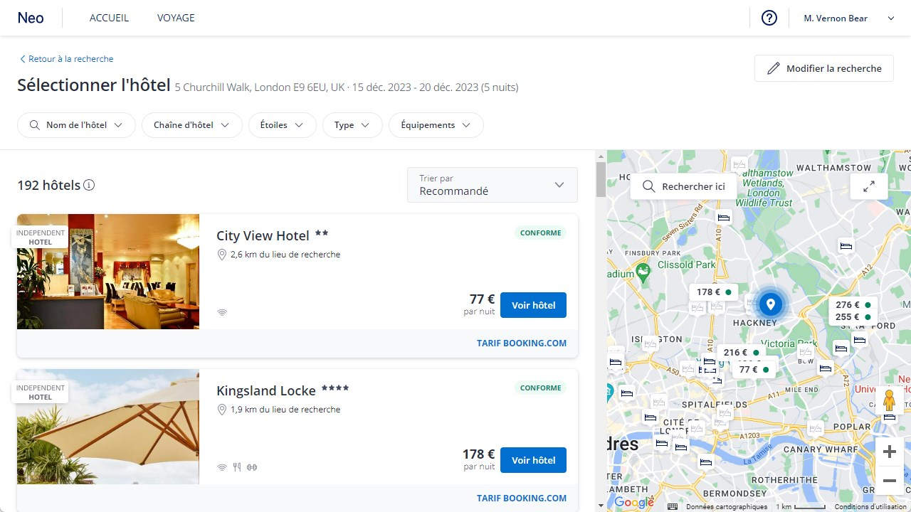
Les résultats de la recherche affichent les hôtels en fonction de la politique voyage et des préférences.

Slide 8
Sur la carte s’affiche les résultats de votre recherche, le lieu de votre entreprise et l'emplacement des hôtels.

Slide 9
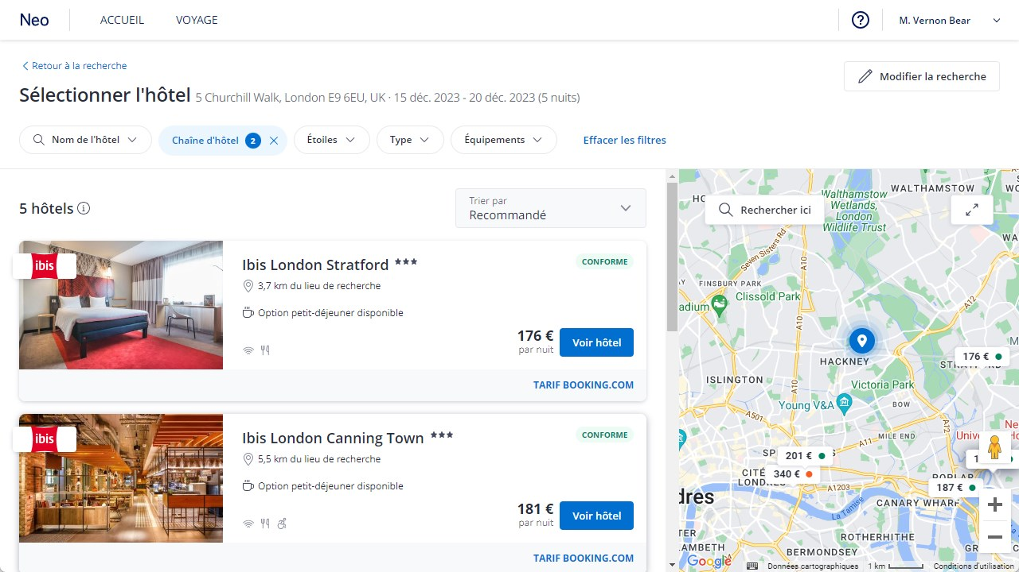
Vous pouvez modifier l’adresse, filtrer les hôtels en fonction du nombre d’étoiles, par nom, chaîne, services disponibles, type…

Slide 10
Le badge « Conforme » vous informe si l'option affichée respecte votre politique de voyage.

Slide 11
Sélectionnez l’hôtel que vous souhaitez réserver.

Slide 12
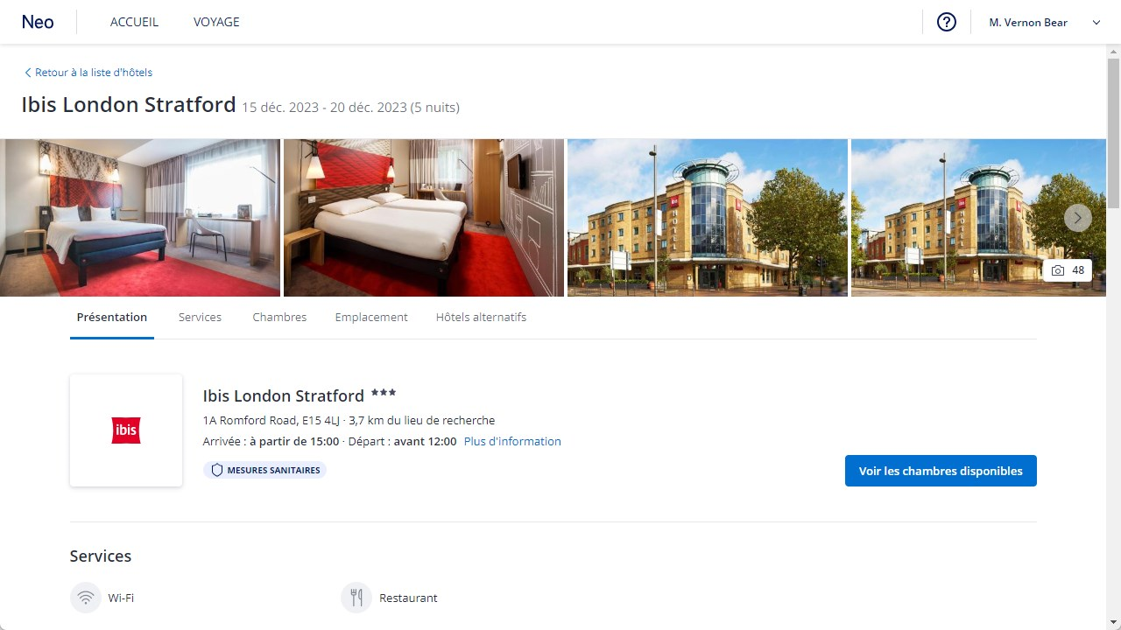
La page d'affichage de l'hôtel montre les services disponibles dans l'hôtel que vous avez sélectionné.

Slide 13
Naviguez facilement sur la page de l'hôtel grâce aux onglets.

Slide 14
Vérifiez les informations sur ce qui est inclus, comme les services, la politique d'annulation et les options de paiement, ainsi que les conditions d’accès.

Slide 15
Sélectionnez « Voir les chambres disponibles » pour choisir votre chambre ou faites défiler la page.

Slide 16
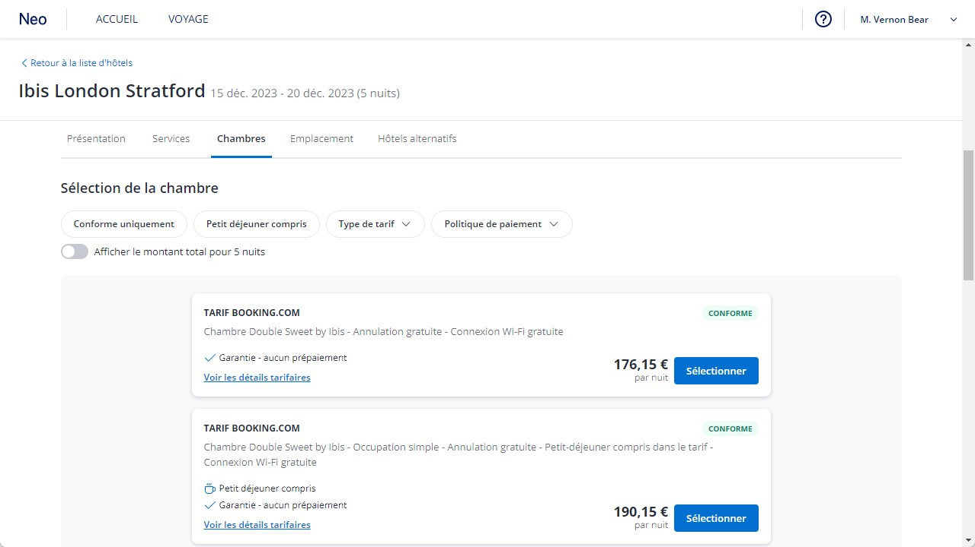
Sélectionnez le tarif que vous souhaitez réserver.

Slide 17
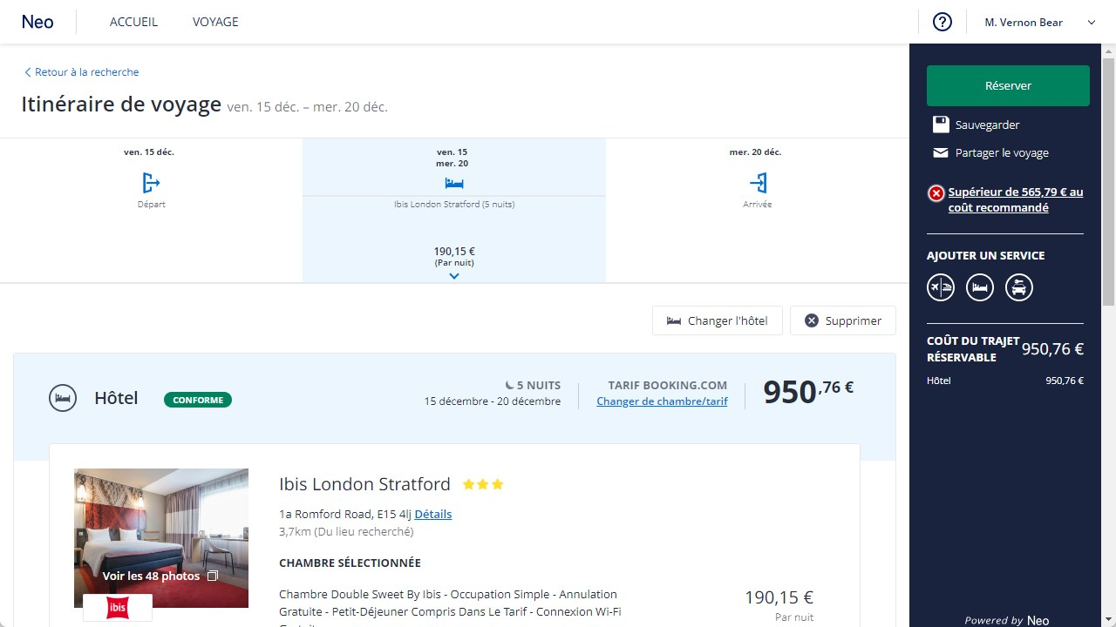
Vous pouvez ajouter une location de véhicule, taxi, vol, train, depuis la colonne de droite...

Slide 18
Pour retourner à la liste des options, sélectionnez « Changer l’hôtel » en haut de la page.

Slide 19
Ou, si cette option vous convient, cliquez sur « Réserver » !

Slide 20

Les voyages et les notes de frais, simplifiés.

